Slide 1
О ПЕРСПЕКТИВАХ ОСВОЕНИЯ РЕСУРСОВ УГЛЕВОДОРОДОВ
НА ШЕЛЬФЕ РОССИЙСКОЙ ФЕДЕРАЦИИ
ДО 2040 ГОДА
Эдер Леонтий Викторович
Заместитель Генерального директора по перспективному развитию ООО «Газпром ВНИИГАЗ»
IХ Петербургский международный газовый форум

Slide 2




Введение
2019
рост потребности
в углеводородном сырье
развитие технологий использования
альтернативных источников энергоносителей
расширенное восполнение и эффективное освоение традиционных запасов углеводородов промышленных категорий
2040
эффективное освоение ресурсов углеводородов в наиболее перспективных арктических и дальневосточных морях
О перспективах освоения ресурсов углеводородов на шельфе Российской Федерации до 2040 года

Slide 3



Ресурсная база недр морей России
Извлекаемые ресурсы шельфа морей России,
80% или 101 млрд т.у.т. из которых находятся в Карском и Баренцевом морях
130 млрд т.у.т.
по результатам уточненной количественной оценки ресурсов УВ на 2012 год (ВНИГНИ)
Газ сухой и растворённый
Нефть и конденсат
Извлекаемые запасы, млрд м³
НСР, млрд м³
Разведанность НСР, %
Извлекаемые запасы , млн т
НСР, млн т
Разведанность НСР, %
Q+A+B₁+C₁
B₂+C₂
Q+A+B₁+C₁
B₂+C₂
Карское море (+Обская и Тазовская Губы)
3118
2496
54914
5,7
24,7
166
7483
0,3
Баренцево море
(+Печороморский шельф)
4196
613
33442
12,5
184,5
323
5024
3,7
Охотское море
1733,5
295
7243,5
23,9
467
107
2076
22,5
Каспийское море
410,4
335,4
2921,5
14
242,3
160,4
1276,1
18,9
О перспективах освоения ресурсов углеводородов на шельфе Российской Федерации до 2040 года

Slide 4




Шельфовые и транзитные лицензионные участки Группы Газпром на 01.09.2019
 | Баренцево | Печорское | Карское | Обская и Тазовская губы | Охотское | Восточно-Сибирское | Азовское | Каспийское | ИТОГО
ПАО «Газпром» | 7 |  | 12 | 2 | 5 |  |  |  | 26
Дочерние компании ПАО «Газпром» |  |  | 1 | 4 |  |  | 1 |  | 6
ПАО «Газпром нефть» и дочерние компании | 1 | 3 |  | 1 | 1 | 1 |  |  | 7
Совместные проекты |  |  |  | 1 | 2 |  |  | 1 | 4
ИТОГО | 8 | 3 | 13 | 8 | 8 | 1 | 1 | 1 | 43
Текущее состояние
Ближайшая перспектива
Создание крупных многофункциональных центров газо- и нефтедобычи
Активное лицензирование шельфа России
Ускорение процесса подготовки к освоению лицензионных участков распределенного фонда
Создание кластеров с морской и наземной инфраструктурой в границах крупных центров
О перспективах освоения ресурсов углеводородов на шельфе Российской Федерации до 2040 года

Slide 5
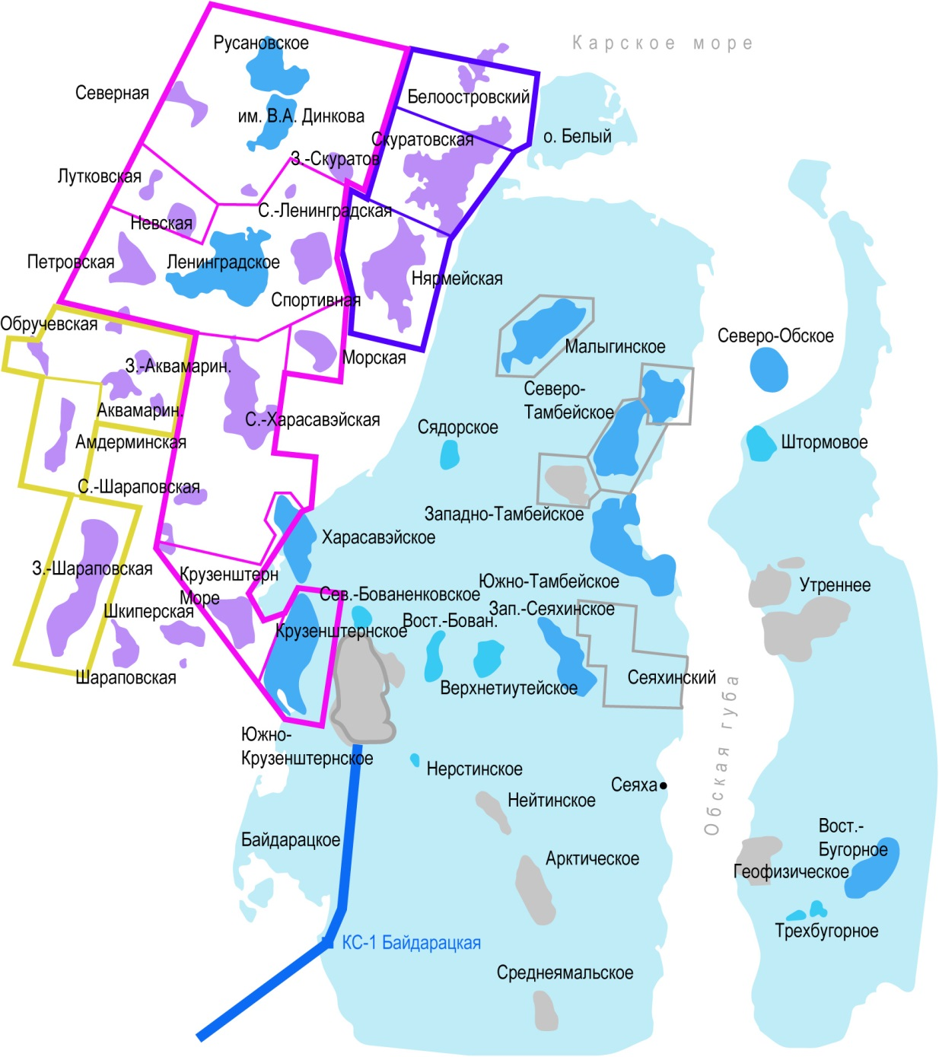
Лицензионные участки ПАО «Газпром» в пределах Карского моря
Невский
Русановский
Структуры
Кластеры газонефтедобычи
Месторождения
Газовые
I очереди
Ленинградский
Белоостровский
Газоконденсатные
II очереди
Нефтегазоконденсатные
III очереди
Обручевский
Скуратовский
Нярмейский
Амдерминский
Северо-
Харасавэйский
Западно-
Шараповский
Крузенштернский
О перспективах освоения ресурсов углеводородов на шельфе Российской Федерации до 2040 года

Slide 6
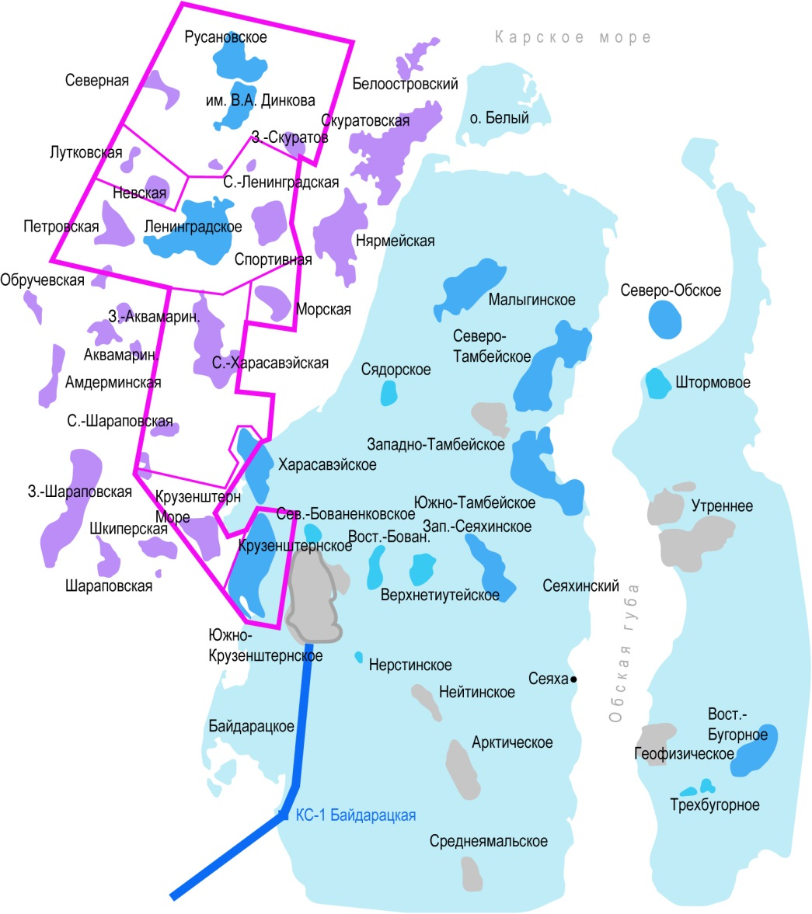
Лицензионные участки ПАО «Газпром» на Приямальском шельфе
Первоочередной шельфовый кластер объектов поисково-разведочных работ (Ленинградско-Русановский)
Запасы категории С₁ + С₂
5,2 трлн м³
64,7млн т
27,0 млн т
запасы газа
геологические запасы конденсата
извлекаемые запасы конденсата
Ресурсы газа категории D₀ + D_{л}
5,0 трлн м³
396,0 млн т
Месторождения
Русановское + им. В.А.Динкова
ресурсы газа
геологические ресурсы конденсата
Ленинградское
Около 3,0 трлн м³
О перспективах освоения ресурсов углеводородов на шельфе Российской Федерации до 2040 года

Slide 7
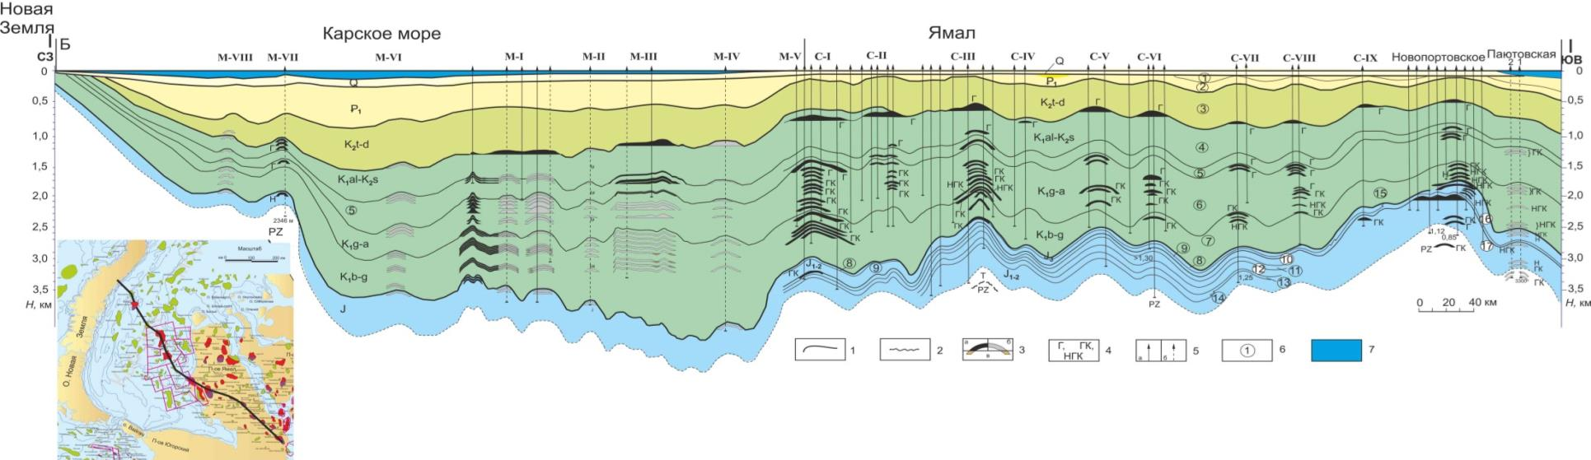
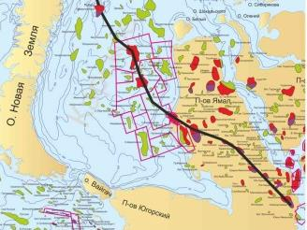
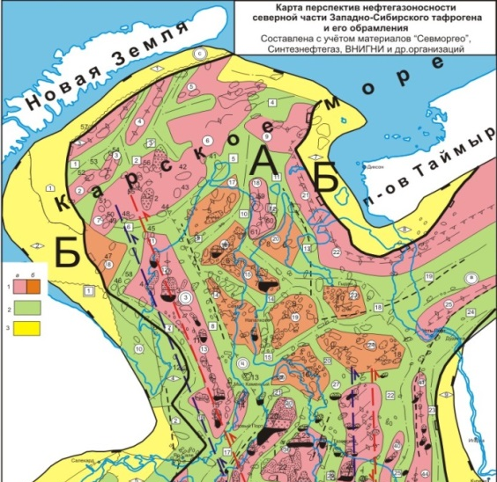
Геологический профиль по линии Обская губа – Нурминский мегавал – Карское море – Новая Земля
Новая Земля
Карское море
Ямал
Победа
Русановское
Ленинградское
Харасавэй
Крузенштерн
Бованенковское
1 – стратиграфические границы в осадочном чехле;
2 – границы стратиграфических несогласий;
3 – залежи углеводородов:
а – газовые,
б – предполагаемые газовые,
в – газоконденсатные;
350 км
Победа
единая линейно вытянутая зона*
700 км
общая протяженность этих почти сочлененных зон газонефтенакопления от Новопортовского месторождения до Русановского
*в тектоническом отношении сочленение северо-восточной части Нурминского и Ленинградско-Русановского мегавалов
О перспективах освоения ресурсов углеводородов на шельфе Российской Федерации до 2040 года

Slide 8
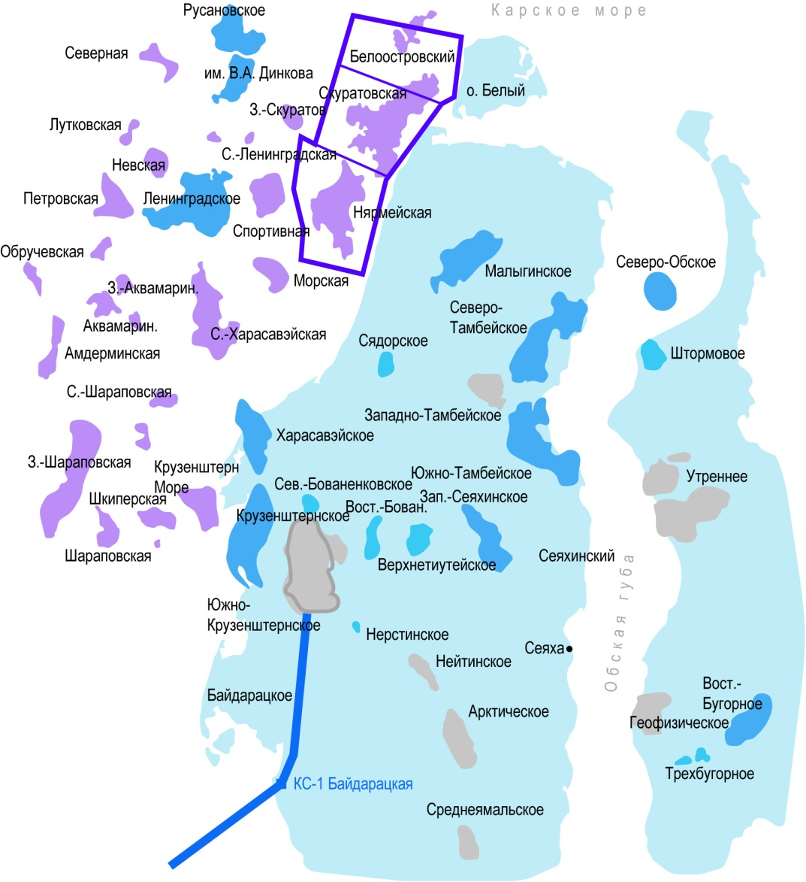
Лицензионные участки ПАО «Газпром» на Приямальском шельфе
Второочередной шельфовый кластер объектов поисково-разведочных работ
118,4 млрд м³
Извлекаемые запасы газа Нярмейского месторождения
Ресурсы газа категории D₀ + D_{л}
3,0 трлн м³
125,2 млн т
Лицензионные участки
ресурсы газа
извлекаемые ресурсы конденсата
Нярмейский
Скуратовский + Белоостровский
О перспективах освоения ресурсов углеводородов на шельфе Российской Федерации до 2040 года

Slide 9
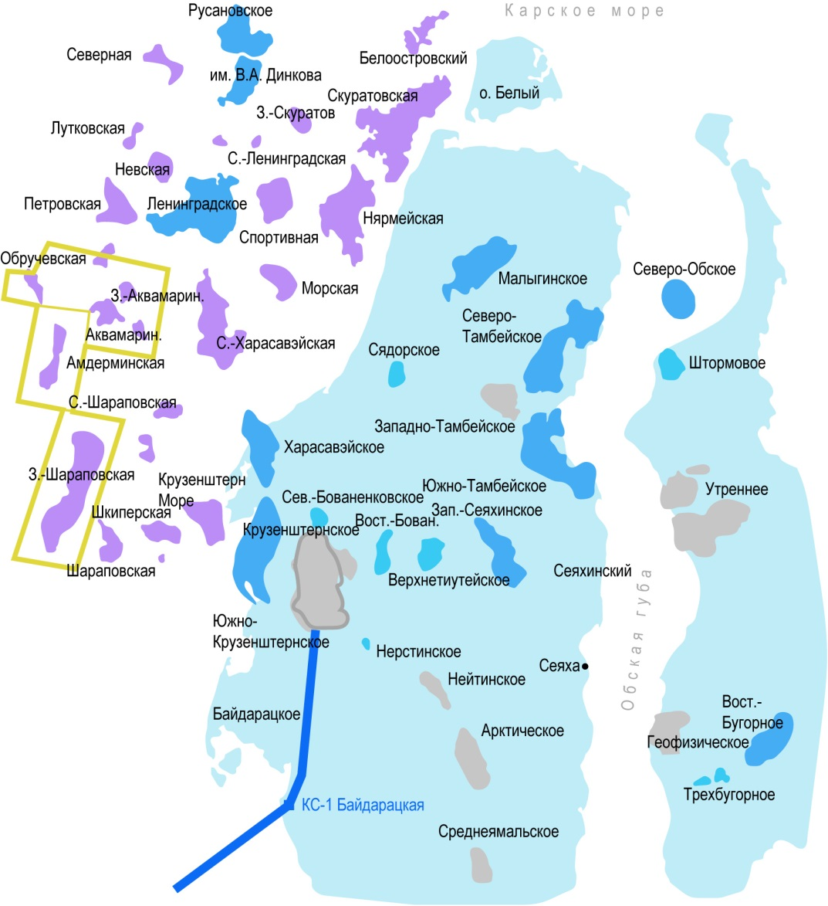
Лицензионные участки ПАО «Газпром» на Приямальском шельфе
Третьеочередной шельфовый кластер объектов поисково-разведочных работ
Ресурсы газа категории D₀ + D_{л}
В том числе структура
780 млрд м³
20 млн т
Западно-Шараповская 347 млрд м³
ресурсы газа
извлекаемые ресурсы конденсата
О перспективах освоения ресурсов углеводородов на шельфе Российской Федерации до 2040 года

Slide 10
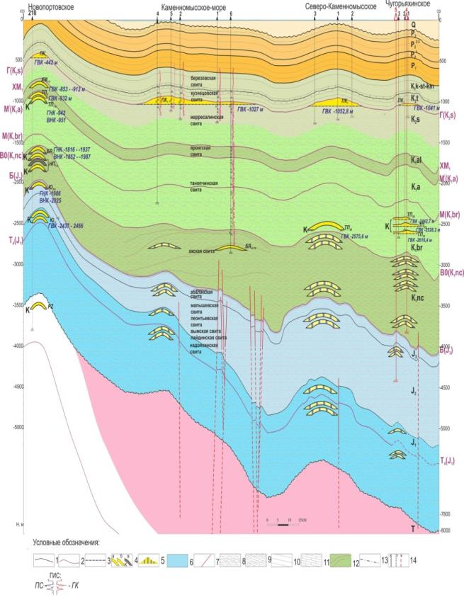
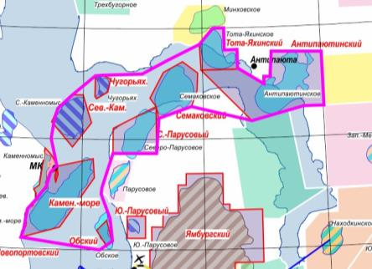
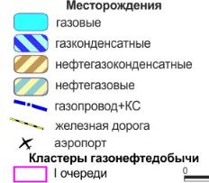
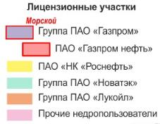
Лицензионные участки ПАО «Газпром» в акватории Обской и Тазовской губ
Кластер Обской и Тазовской губ
Каменномысское-море
Северо-Каменномысское
Обское
Чугорьяхинское
Семаковское
Тота-Яхинское
Антипаютинское
1,9 трлн м³
5,6 млн т
запасы газа С₁+С₂
извлекаемые запасы конденсата
Тота-Яхинское
250 млрд м³
19,5 млн т
ресурсы газа D₀+D_{л}
извлекаемые ресурсы конденсата
В перспективе целесообразна
доразведка подсеноманских отложений
Антипаютинское
800 млрд м³
61,0 млн т
1500 млрд м³
ресурсы газа D₀+D_{л}
извлекаемые ресурсы конденсата
Ресурсы газа по перспективным отложениям
О перспективах освоения ресурсов углеводородов на шельфе Российской Федерации до 2040 года

Slide 11
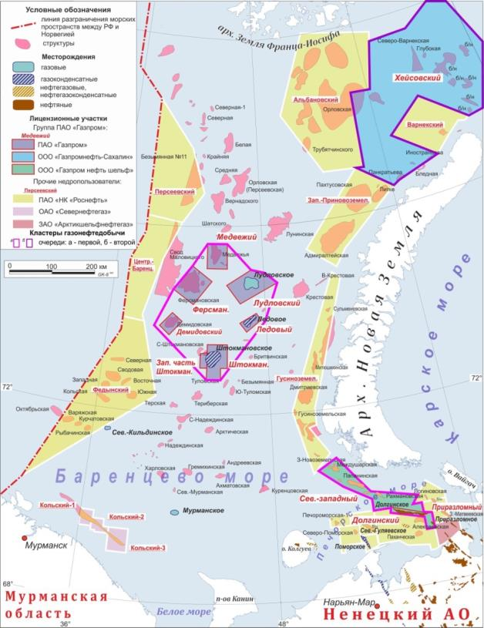
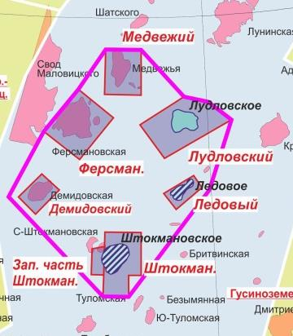
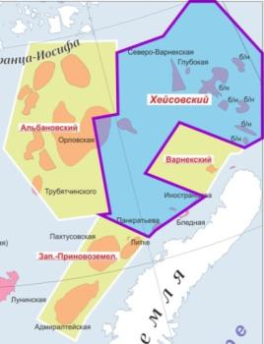
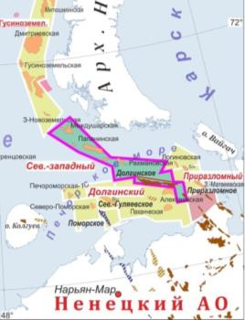
Лицензионные участки ПАО «Газпром» в пределах Баренцева и Печорского морей
ПАО «Газпром»
ПАО «Газпром нефть»
1
2
3
Хейсовский
2
Сев.-Западный ЛУ
Хейсовский
Долгинский ЛУ
Приразломный
1
4,8 трлн м³
1,3 млрд т н.э.
162,0 млн т
запасы газа С₁+С₂
ресурсы
запасы нефти
категории С₁+С₂
60 млн т
запасы газового конденсата С₁+С₂
815,9 млн т
3
2,3 трлн м³
геологические ресурсы нефти категории D_{л}
ресурсы газа С₃+D_{л}+D₂
244,8 млн т
26,0 млн т
ресурсы газового конденсата D_{л}
извлекаемые ресурсы нефти категории D_{л}

Slide 12
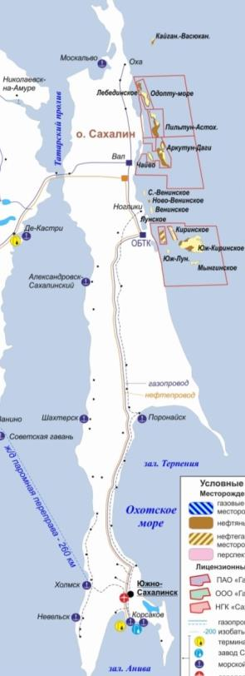
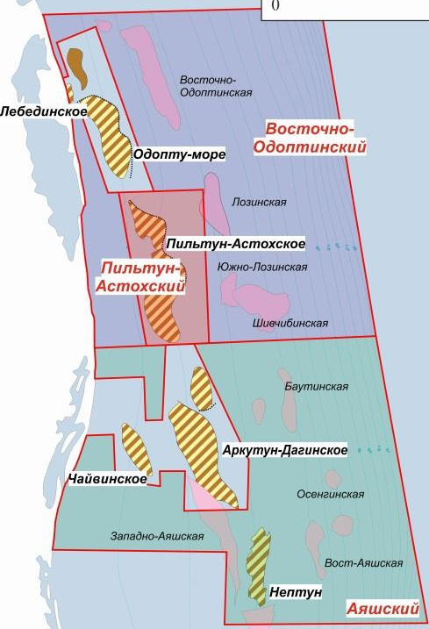
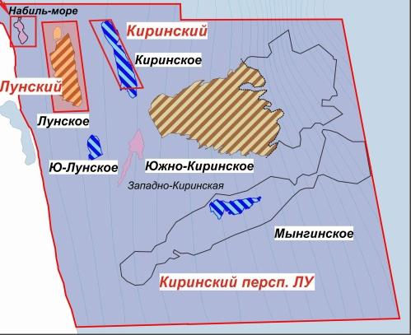
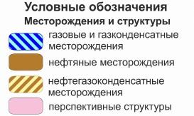
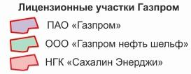
Проекты ПАО «Газпром» на северо-восточном шельфе о.Сахалин
Восточно-Одоптинский участок Структуры Восточно-Одоптинская и Лозинская
1
2
101,4 млрд м³
5,4 млн т
1
ресурсы газа D₀
геологические ресурсы газового конденсата
617,0 млн т
96,3 млн т
геологические ресурсы нефти
извлекаемые ресурсы нефти
64,1 млрд м³
11,1 млрд м³
геологические ресурсы раствор. газа
извлекаемые ресурсы раствор. газа
2
Тритон
Аяшский участок
Лунское и Киринское месторождения
103,0 млрд м³
46,8 млн т
Месторождение Нептун и Тритон
накопленная добыча газа
накопленная добыча газового конденсата
71,0 млн т и 45, 0 млн т соответственно
извл. запасы нефти С₁+С₂
Южно-Киринское +Южно-Лунское+Мынгинское
>1,6 млрд т.у.т.
Нептун
883,2 млрд м³
140,2 млн т
3,8 млн т
Около 50, 0 млрд м³
запасы газа АВС₁ + ВС₂
извлекаемые запасы конденсата
извлекаемые запасы нефти
Суммарные запасы УВ категорий А+В+С1 и В2 (С2)
извл. запасы свободного и растворенного газа С₂
Набильское-море
29,2 млрд м³
ресурсы газа D₀

Slide 13
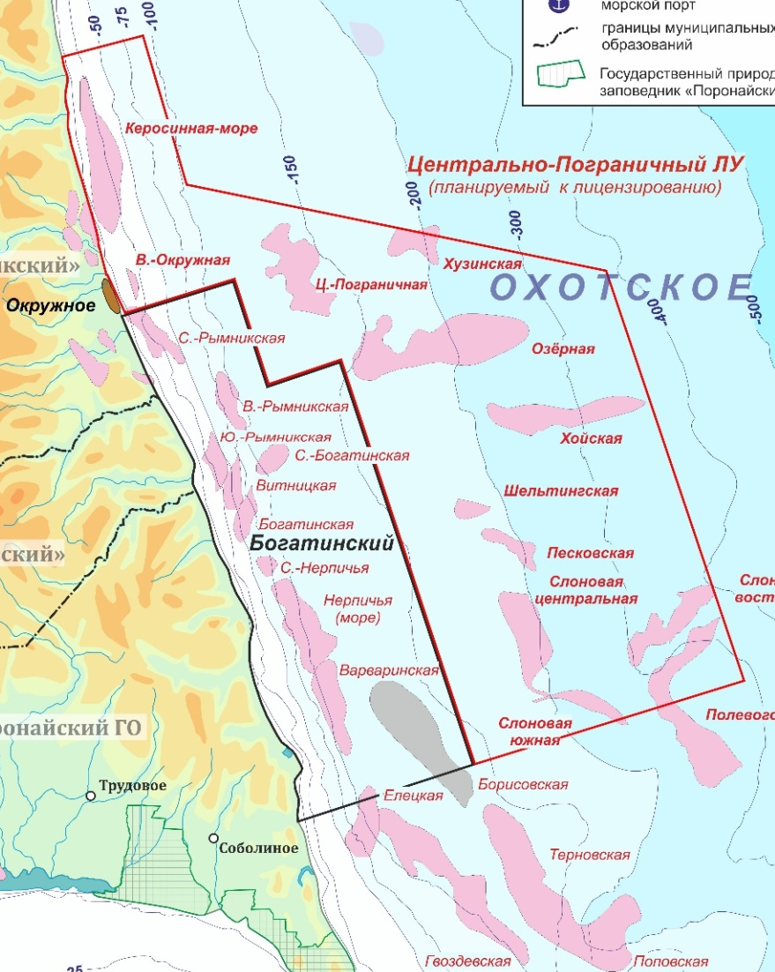
Центрально-Пограничный лицензионный участок
718,0 млрд м³
127,0 млн т
40,0 млн т
Центрально-Пограничный ЛУ
суммарные оцененные ресурсы (кат. D₀+D_{л})
геологические ресурсы нефти
извлекаемые ресурсы нефти
5,4 млрд м³
103,0 млн т
извлекаемые ресурсы раствор. газа
извлекаемые ресурсы газового конденсата
Первоочередные структуры
Керосинная
Центрально-Пограничная
Хузинская
Озерная
Хойская

Slide 14
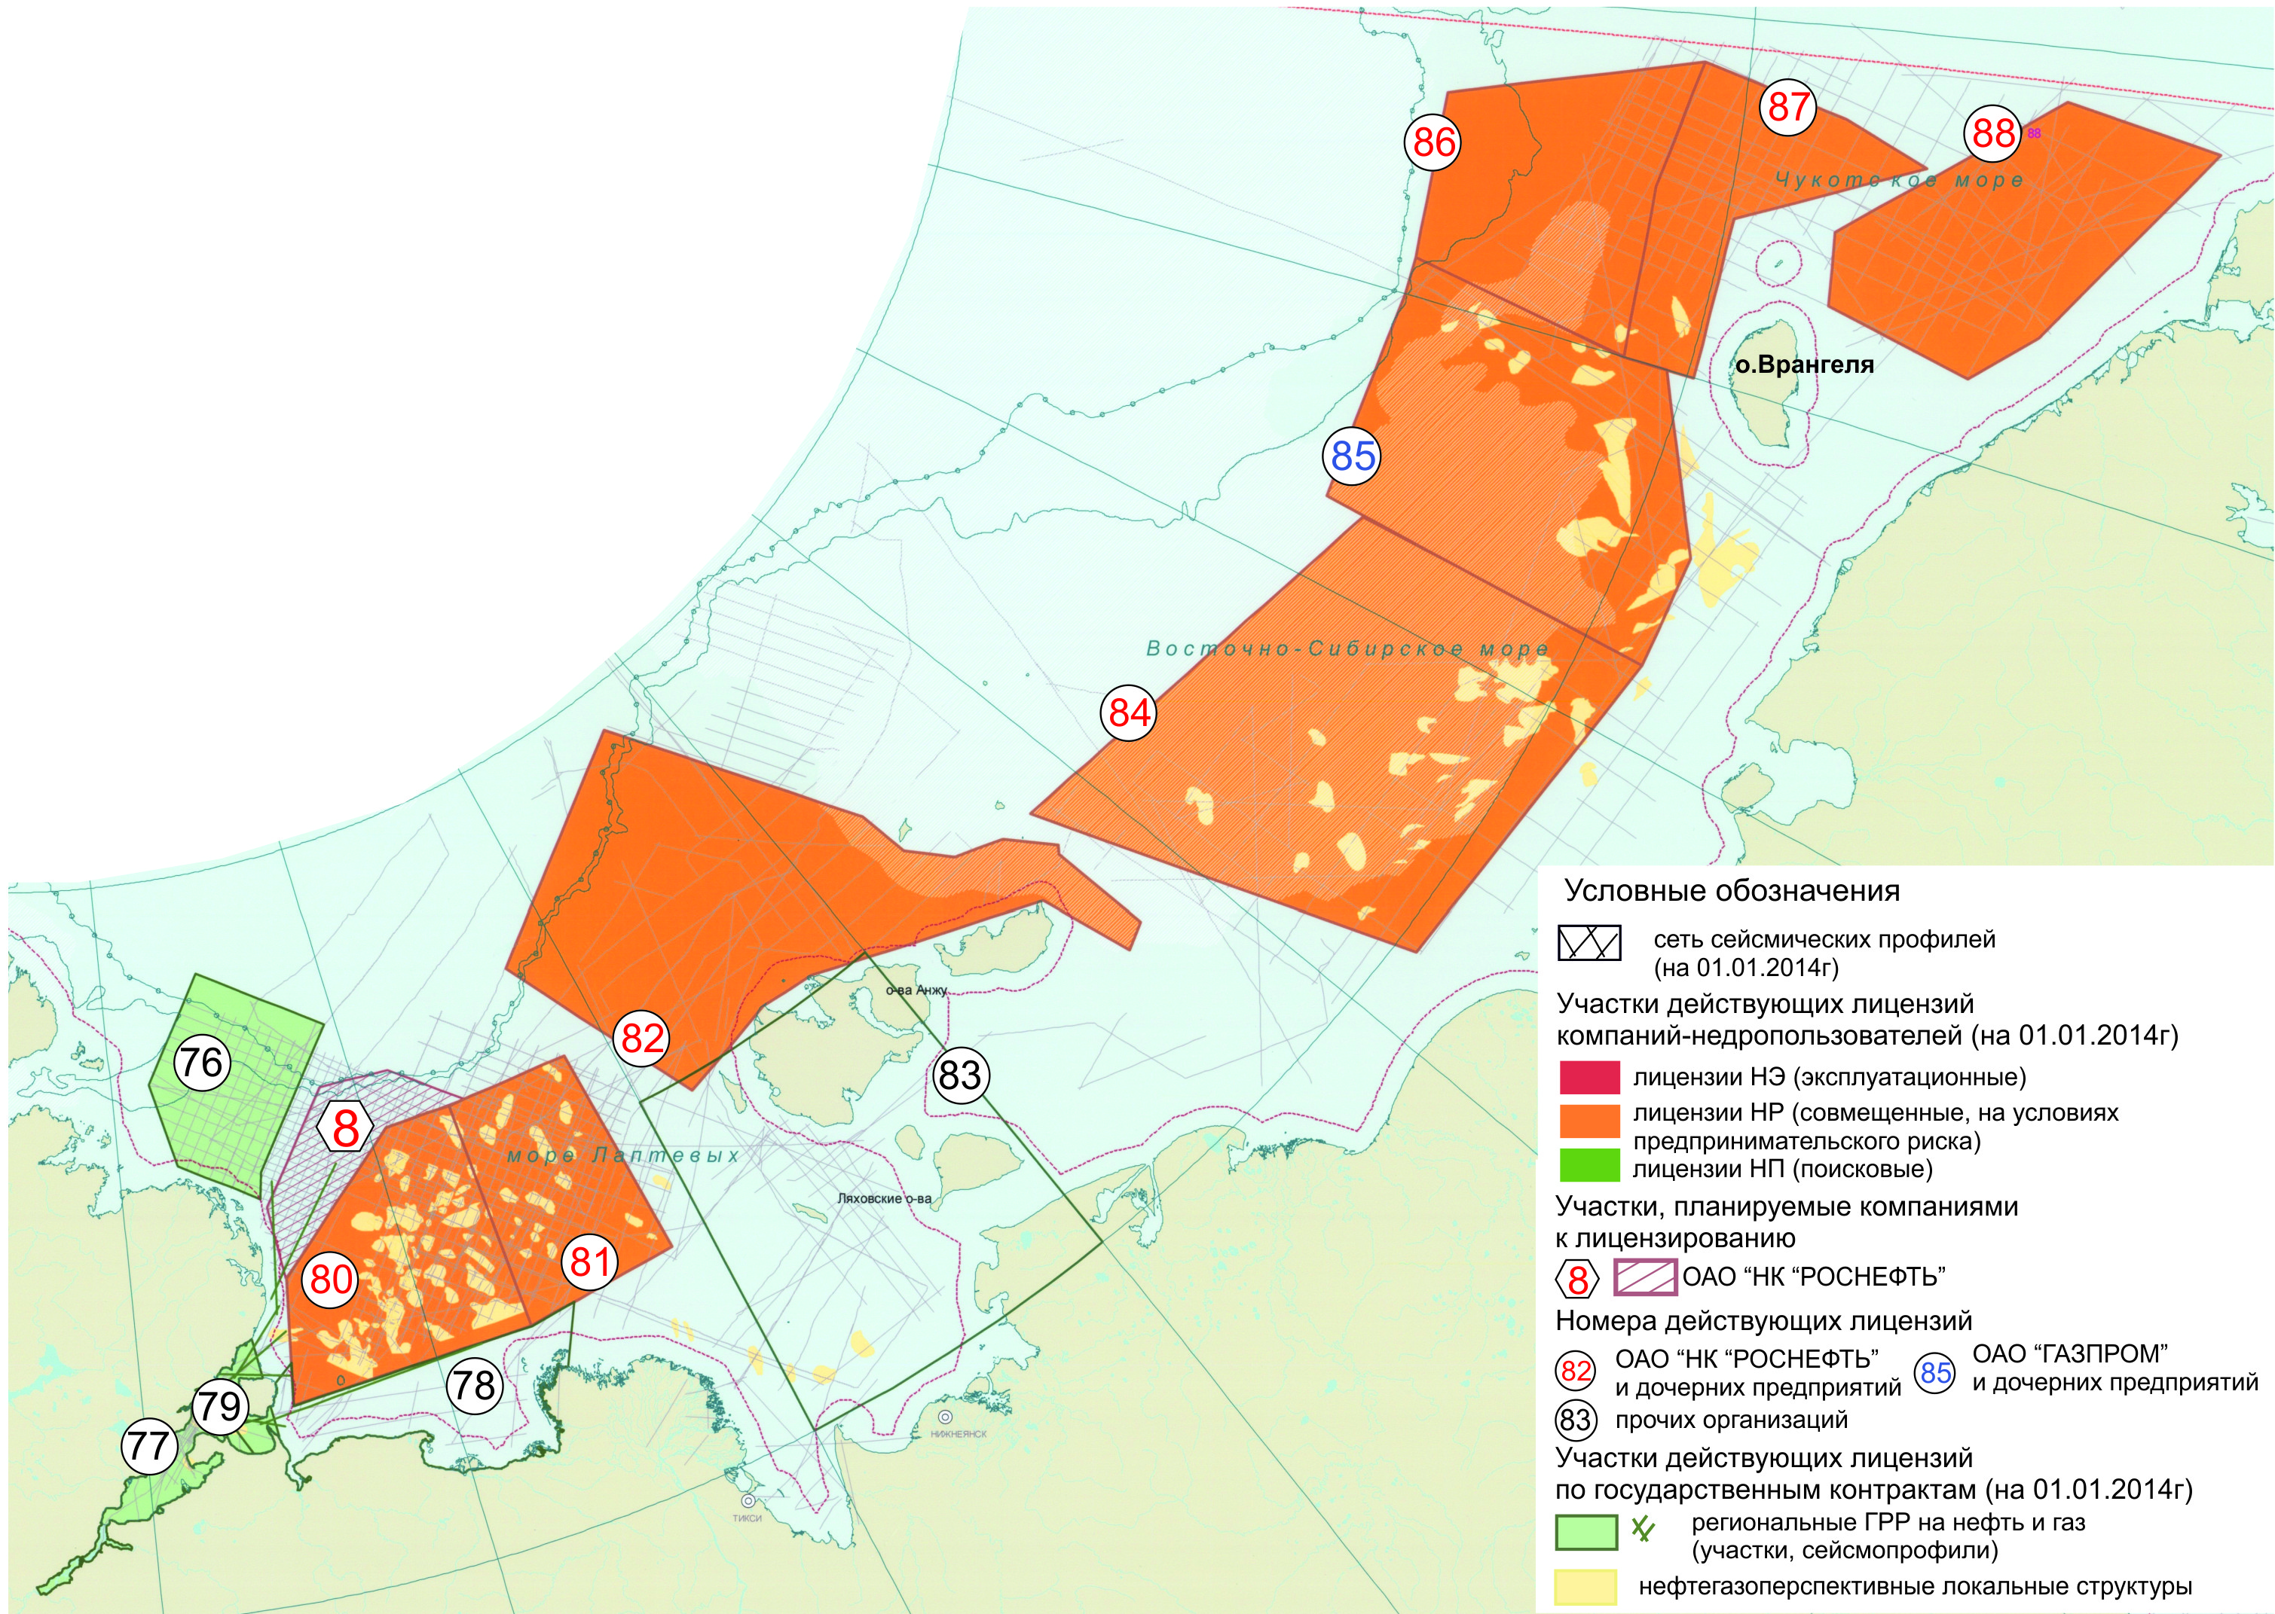
Моря Восточной Арктики. Северо-Врангелевский ЛУ, принадлежащий ПАО «Газпром нефть».
Северо-Врангелевский участок недр федерального значения
Северо-Врангелевский-1 участок недр федерального значения (ОАО "НК "Роснефть")
22
нефтегазоперспективные структуры
Северо-Врангелевский участок недр федерального значения (ПАО "Газпром")
Южно-Чукотский участок недр федерального значения (ОАО "НК "Роснефть")
из них
Анисинско-Новосибирский участок недр федерального значения (ОАО "НК "Роснефть")
9
наиболее крупных
Восточно-Сибирский-1 участок недр федерального значения (ОАО "НК "Роснефть")
Притаймырский
(планируемый к лицензированию)
Северо-Врангелевский-2 участок недр федерального значения (ОАО "НК "Роснефть")
Безымянная
Северо-Шелагская
Шелагская
Восточно-Шелагская
Дремхедскую‑1
Дремхедская-2
Дремхедская-3
Западно-Врангелевская-1
Западно-Врангелевская-2
Усть-Оленекский участок недр федерального значения (ОАО "НК "Роснефть")
102,0 млрд м³
238,8 млн т
Северо-западная часть
моря Лаптевых
(ОАО "МАГЭ")
Листы S-53 (о.Столбовой), S-54 (Ляховские о-ва) (ОАО "МАГЭ")
ресурсы газа по категории D₂
геологические ресурсы нефти
Лаптевоморский шельф-Сибирская платформа
(ОАО «Севморнефтегеофизика»)
Усть-Ленский участок недр федерального значения (ОАО "НК "Роснефть")
71,6 млн т
Анабаро-Хатангская седловина (ГНЦ ФГУГП "Южморгеология")
извлекаемые ресурсы нефти
Область сочленения Лено-Тунгусской НГП и Лаптевской ПНГО (листы S-49. S-50, S-51) (ГНЦ ФГУГП "Южморгеология")
О перспективах освоения ресурсов углеводородов на шельфе Российской Федерации до 2040 года

Slide 15
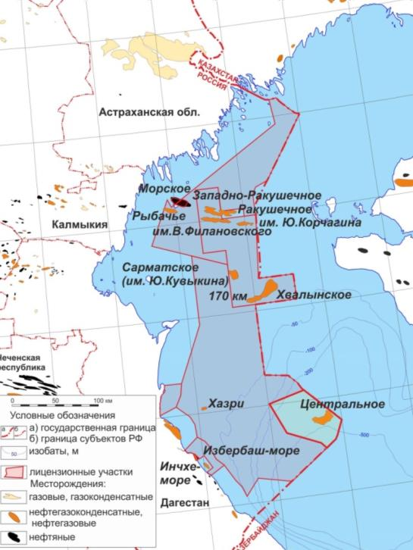
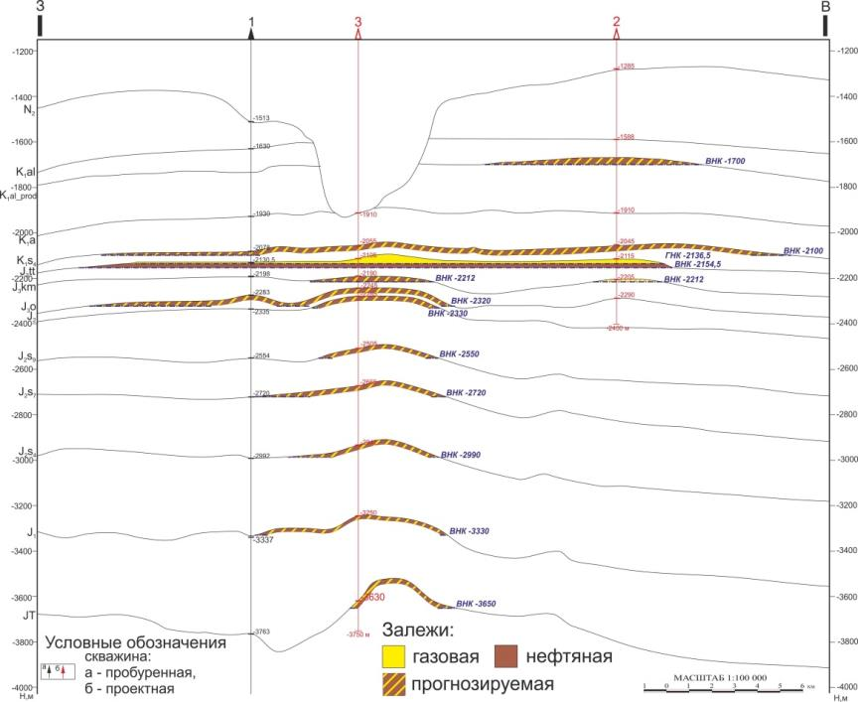

Проекты ПАО «Газпром» (ПАО «Газпром нефть») на шельфе Каспийского моря
Шельф Каспийского моря
Геологический разрез Центрального НГКМ
Ресурсы
Перспективные
отложения
Альбские
Неокомские
Юрские
10
прогнозируемых залежей
127,3 млн т
41,7 млрд м³
геологические ресурсы нефти
геологические ресурсы газового конденсата
13 млрд м³
91,0 млн т
геологические ресурсы раствор. газа
извлекаемые ресурсы нефти
6,0 млн т
извлекаемые ресурсы газового конденсата

Slide 16
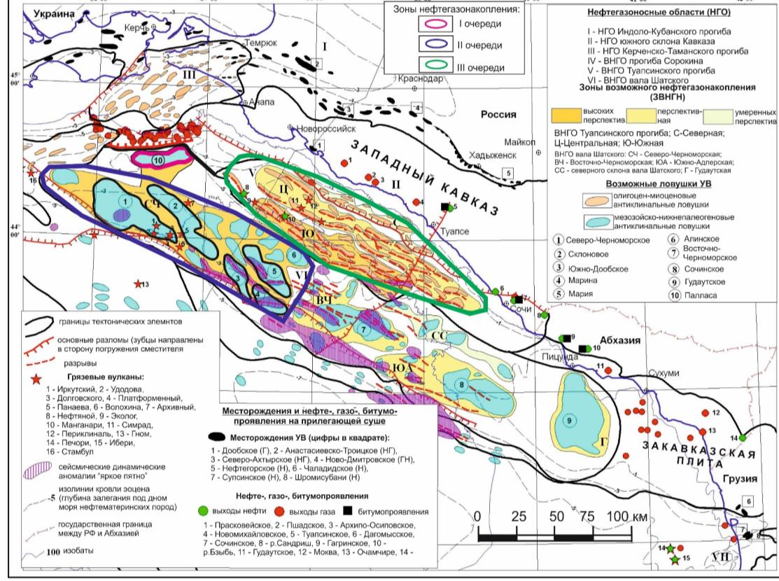



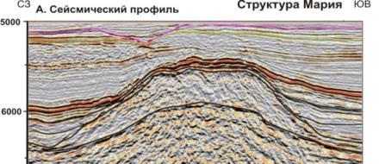
Карта нефтегазогеологического районирования Восточно-Черноморского региона*
В 2018 году НК «Роснефть» не подтвердила нефтегазоносность структуры Мария
ЗНГН Палласа
Предусматривается уточнение количественной оценки ресурсов УВ
Северная ЗНГН
Требуется конкретизация направлений поисково-разведочных работ на структурах Туапсинского прогиба
Южная ЗНГН
Вал Шатского
* с использованием данных Жабрева И.П. и др., 1983, Шнюкова Е.Ф. и др., 2001, Андреева В.М. и др., 2006, Иванова М.К. и др., 2007, Афанасенкова А.П. и др., 2007
О перспективах освоения ресурсов углеводородов на шельфе Российской Федерации до 2040 года

Slide 17


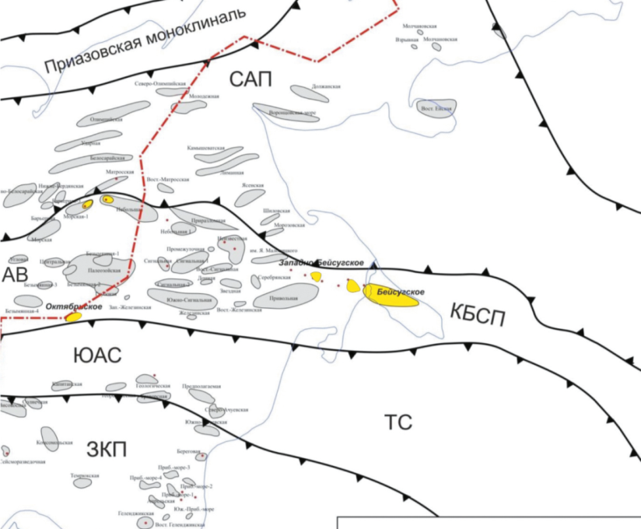





Акватория Азовского моря
имеет небольшое значение
оценка НСР этого района требует уточнения
Текущий центр газодобычи
Прогнозные центры газодобычи
Бейсугское газовое
месторождение
Северо-Азовский прогиб
9,7 млрд м³
накопленная добыча газа
Южно-Азовская ступень
С залежами в отложениях нижнего мела и среднего миоцена-плиоцена
8 млрд м³
запасы газа
Западно-Кубанский прогиб
ООО «Газпром добыча Краснодар»
О перспективах освоения ресурсов углеводородов на шельфе Российской Федерации до 2040 года

Slide 18



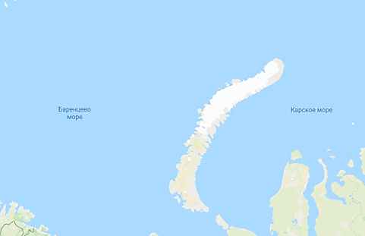
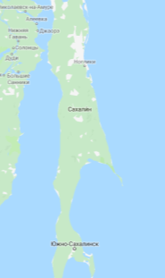
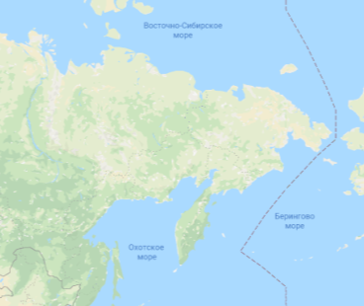
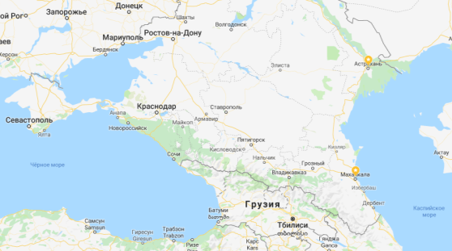
Выводы
Имеющиеся запасы и перспективные ресурсы газа, конденсата и нефти на шельфе морей России достаточны для поддержания необходимых уровней прироста запасов и добычи УВ для энергообеспечения страны и экспортных потребностей в первой половине ХХI в.
80 трлн м³
Баренцевский НГБ
Южно-Карский НГБ
НГБ Охотского моря (Сахалин)
Шельф Чёрного и Азовского морей
Шельф Каспийского моря

Slide 19
СПАСИБО ЗА ВНИМАНИЕ!
Эдер Леонтий Викторович
Заместитель Генерального директора по перспективному развитию

